Slide 1
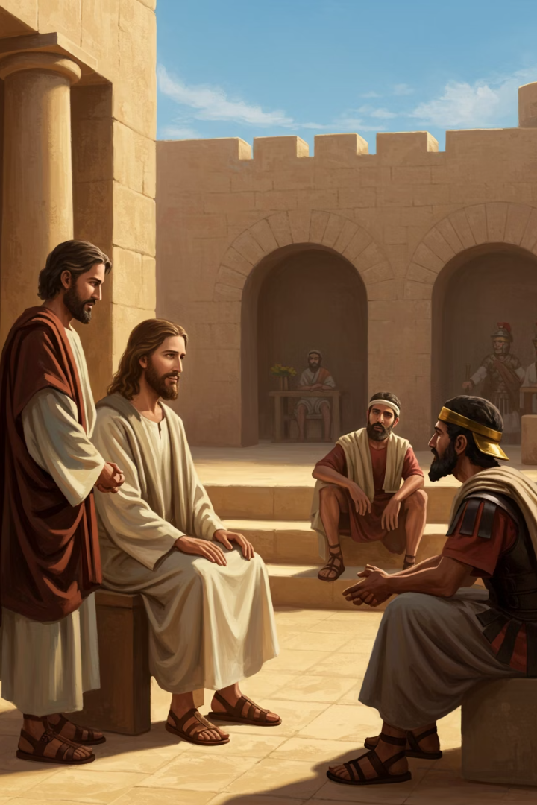
Pelajaran Alkitab: Lukas 7:1–10
Selamat datang ke pelajaran Alkitab kita. Hari ini kita akan meneroka kisah Askar Roma yang memiliki iman luar biasa dalam Lukas 7:1-10.
Mari kita pelajari bagaimana iman sejati boleh mengatasi batasan fizikal dan budaya.
33
Pr Rikho Jafry

Slide 2

Objektif Pembelajaran
Memahami Kisah
Mengenal Ajaran Iman
Mengenali isi kandungan dan watak-watak utama dalam Lukas 7:1-10 dengan terperinci.
Memahami bagaimana iman boleh beroperasi tanpa bukti fizikal yang nyata.
Penerapan Praktis
Menghubungkaitkan ajaran kisah ini dengan situasi hidup seharian kita sebagai remaja.

Slide 3
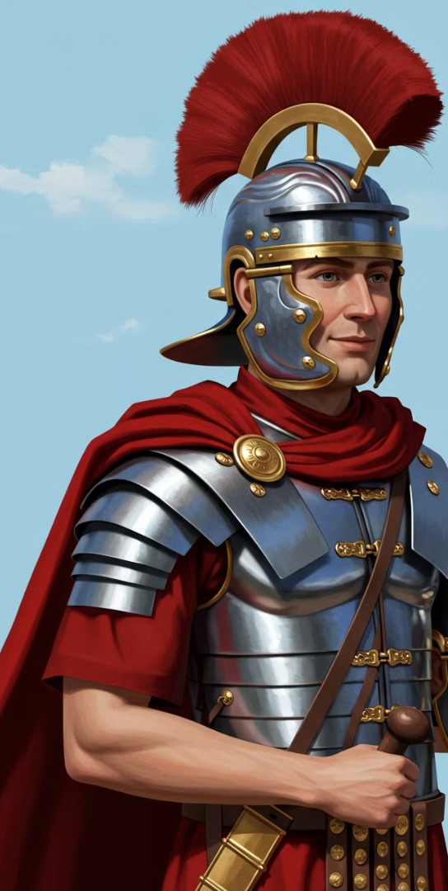
Setelah Yesus selesai berbicara di depan orang banyak, masuklah Ia ke Kapernaum.
Di situ ada seorang perwira yang mempunyai seorang hamba, yang sangat dihargainya. Hamba itu sedang sakit keras dan hampir mati.
Ketika perwira itu mendengar tentang Yesus, ia menyuruh beberapa orang tua-tua Yahudi kepada-Nya untuk meminta, supaya Ia datang dan menyembuhkan hambanya.
Mereka datang kepada Yesus dan dengan sangat mereka meminta pertolongan-Nya, katanya: "Ia layak Engkau tolong,
sebab ia mengasihi bangsa kita dan dialah yang menanggung pembangunan rumah ibadat kami."

Slide 4
Lalu Yesus pergi bersama-sama dengan mereka. Ketika Ia tidak jauh lagi dari rumah perwira itu, perwira itu menyuruh sahabat-sahabatnya untuk mengatakan kepada-Nya: "Tuan, janganlah bersusah-susah, sebab aku tidak layak menerima Tuan di dalam rumahku;
sebab itu aku juga menganggap diriku tidak layak untuk datang kepada-Mu. Tetapi katakan saja sepatah kata, maka hambaku itu akan sembuh.
Sebab aku sendiri seorang bawahan, dan di bawahku ada pula prajurit. Jika aku berkata kepada salah seorang prajurit itu: Pergi!, maka ia pergi, dan kepada seorang lagi: Datang!, maka ia datang, ataupun kepada hambaku: Kerjakanlah ini!, maka ia mengerjakannya."
Setelah Yesus mendengar perkataan itu, Ia heran akan dia, dan sambil berpaling kepada orang banyak yang mengikuti Dia, Ia berkata: "Aku berkata kepadamu, iman sebesar ini tidak pernah Aku jumpai, sekalipun di antara orang Israel!"
Dan setelah orang-orang yang disuruh itu kembali ke rumah, didapatinyalah hamba itu telah sehat kembali.

Slide 5
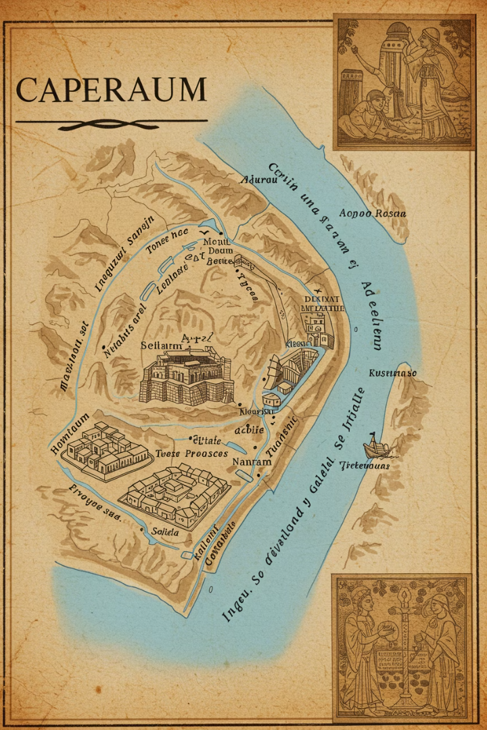



Apa yang ada dalam Lukas 7:1–10?
Lokasi: Kapernaum
Bandar tepi pantai di Laut Galilea yang menjadi pusat pelayanan Yesus.
Watak Utama
Yesus, perwira Roma, hamba yang sakit, dan pemimpin Yahudi.
Jenis Kisah
Mukjizat penyembuhan yang menunjukkan kuasa dan belas kasihan Yesus.

Slide 6
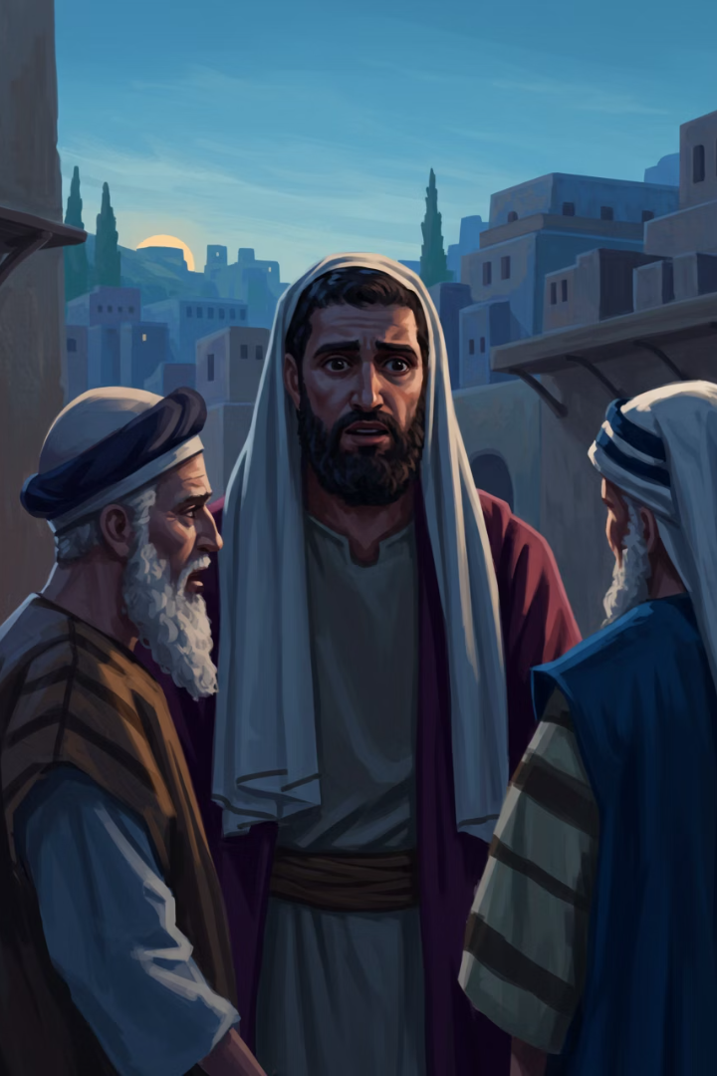




Ringkasan Kisah
Permulaan
Hamba perwira Roma sakit tenat dan hampir mati.
Pencarian
Perwira mengutus orang Yahudi untuk meminta bantuan Yesus.
Permintaan
Perwira menunjukkan iman besar dengan meminta Yesus mengucapkan kata mujizat tanpa meminta Yesus hadir secara fizikal.
Penyelesaian
Yesus kagum dengan iman perwira dan menyembuhkan hamba dari jauh.

Slide 7




Watak Terlibat: Iman Perwira Roma
Pegawai Tentera
Memimpin 100 askar dalam ketenteraan Roma yang berkuasa.
Bukan Seorang Yahudi
Berasal dari budaya berbeza namun menghormati kepercayaan tempatan.
Dermawan
Membiayai pembinaan rumah ibadat Yahudi di Kapernaum.
Dihormati
Meskipun penjajah, dihargai oleh komuniti Yahudi setempat.

Slide 8








Watak Utama: Yesus Kristus
Guru
Penyembuh
Mengajar dengan kuasa dan kebijaksanaan yang mengagumkan semua orang.
Memiliki kuasa untuk menyembuhkan segala jenis penyakit.
Universal
Mesias
Memberikan kasih dan penyembuhan kepada semua bangsa.
Juruselamat yang dijanjikan dengan misi Ilahi.

Slide 9
Hamba yang Sakit
Keadaan Kritikal
Nilai Kepada Perwira
Alkitab menyatakan hamba itu "sakit tenat, hampir mati." Keadaannya sudah tiada harapan dengan perubatan zaman itu.
Disebut sebagai "sangat berharga" kepada perwira. Ini menunjukkan hubungan lebih daripada sekadar tuan-hamba biasa.
Penyakitnya tidak dinyatakan, tetapi cukup parah untuk membimbangkan tuannya.
Tindakan perwira mencari bantuan menunjukkan kasih sayang yang tulus terhadap hambanya.

Slide 10






Permintaan Tolong Perwira
Strategi Bijak
Mengutus pemimpin Yahudi sebagai perantara.
Sokongan Kuat
Orang Yahudi membela perwira sebagai orang baik.
Bukti Kebaikan
Perwira telah membiayai rumah ibadat mereka.

Slide 11
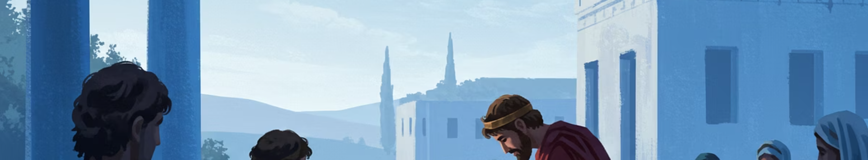
Perwira Rendah Diri & Beriman
"Tuan, janganlah bersusah-susah, sebab aku tidak layak menerima Tuan di dalam rumahku."
"Katakan saja sepatah kata, maka hambaku itu akan sembuh."
Perwira mengakui kedudukan rohaninya dengan melakukan perbandingan terhadap Yesus. Dia percaya kuasa Yesus melampaui batasan fizikal.

Slide 12
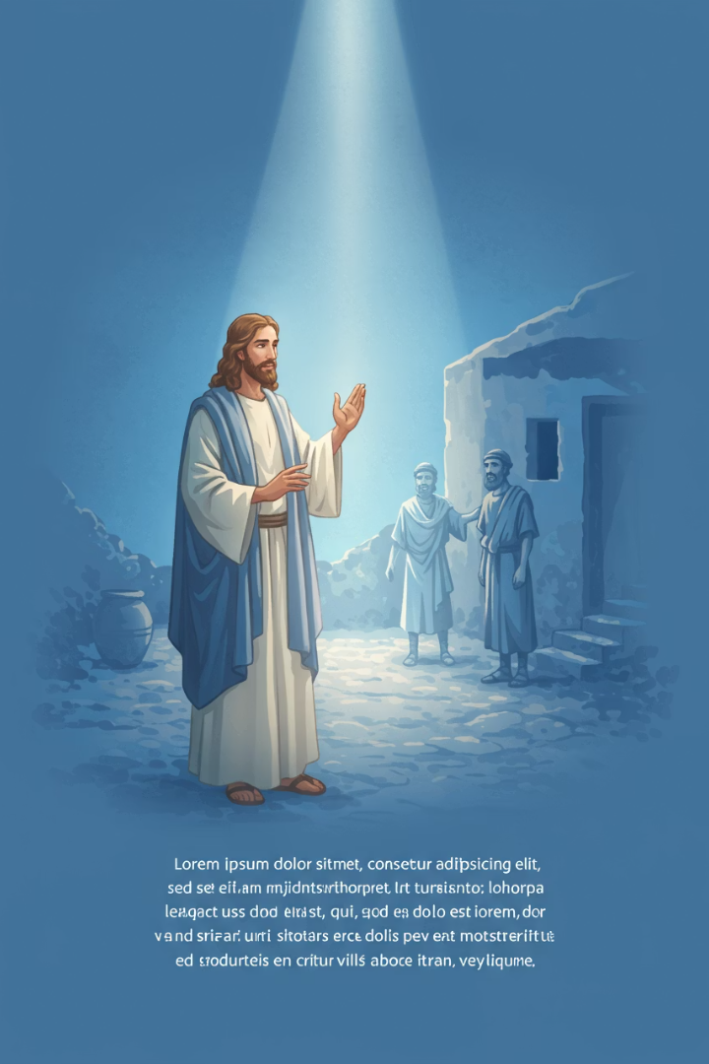
Kuasa Perkataan Yesus
Perintah Lisan
Yesus hanya perlu berkata-kata, tanpa kehadiran fizikal di lokasi hamba.
Kuasa Tanpa Batasan
Kuasa Yesus bekerja melampaui batasan ruang dan jarak fizikal.
Penyembuhan Segera
Hamba sembuh serta-merta ketika Yesus mengucapkan perkataan-Nya.

Slide 13
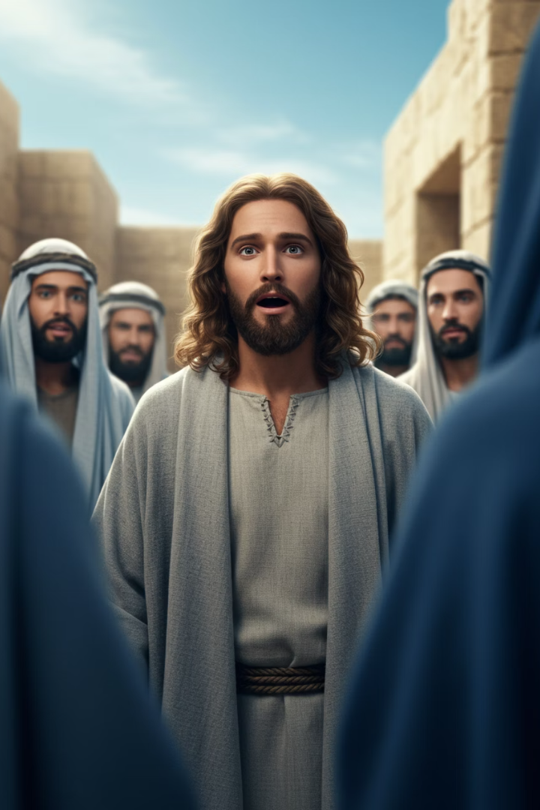
Reaksi Yesus terhadap Iman Perwira
Takjub
Pujian Terbuka
Yesus terperanjat dengan iman perwira yang luar biasa.
Memuji perwira di hadapan semua orang yang hadir.
Pengiktirafan Unik
"Aku berkata kepadamu, Aku tidak pernah melihat iman sebesar ini di kalangan orang Israel"

Slide 14



Kepentingan Iman
Melihat Yang Tidak Kelihatan
Iman melihat melampaui realiti fizikal yang ada.
Kepercayaan Dalaman
Iman bukan ritual luaran tetapi keyakinan hati.
Menyingkirkan Halangan
Iman mengatasi semua halangan seperti jarak dan budaya.

Slide 15










Mind Map: Isi Utama Kisah
Yesus
Perwira Roma
Penyembuh, pengajar, memuji iman, kuasa tanpa batas.
Pangkat tinggi, bukan Yahudi, rendah hati, beriman besar.
Iman
Percaya tanpa bukti, yakin pada kuasa firman Yesus.
Penyembuhan
Dari jauh, segera, mukjizat, buah dari iman.
Orang Yahudi
Perantara, memberi sokongan, hubungan baik dengan perwira.

Slide 16
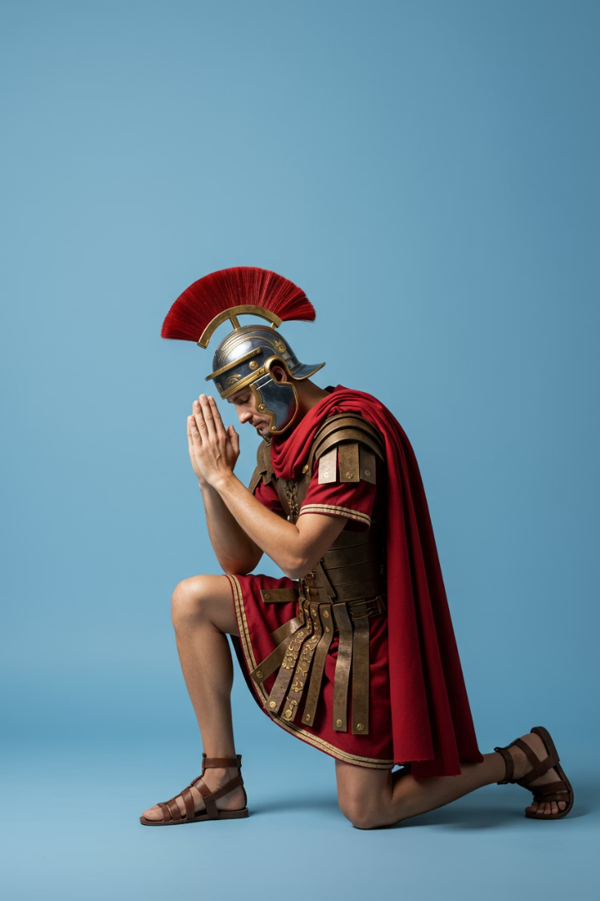
Ciri-Ciri Iman Perwira
1
Percaya Tanpa Testimonial Fizikal
Yakin Yesus boleh menyembuhkan tanpa kehadiran fizikal.
2
Kerendahan Hati
Mengakui tidak layak menerima Yesus di rumahnya.
3
Tidak Sombong
Meskipun berpangkat tinggi, tidak menuntut perhatian khas.
4
Belas Kasihan
Mengambil berat tentang kebajikan hambanya yang sakit.

Slide 17
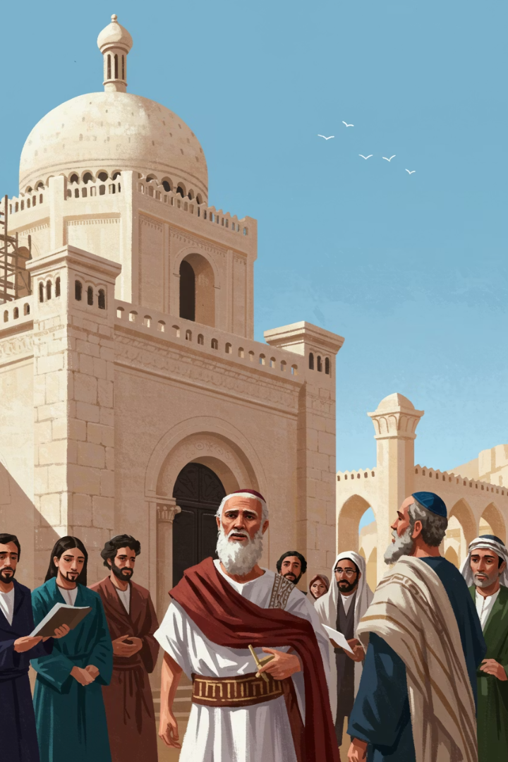



Hubungan Perwira & Komuniti Yahudi
Pembinaan Rumah Ibadat
Hubungan Baik
Dihormati
Menjalin persahabatan dengan masyarakat tempatan yang dijajah.
Pemimpin Yahudi sudi membantu dan membela perwira.
Membiayai tempat ibadah penting bagi komuniti Yahudi.

Slide 18
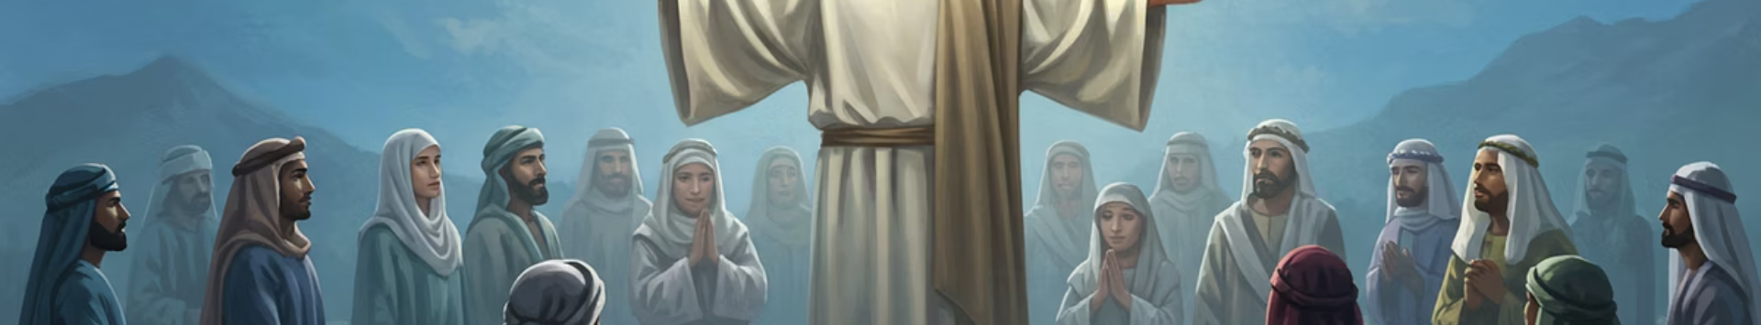
Kuasa Yesus — Penyembuh Universal
Siapa yang disembuhkan
Hamba seorang perwira bukan Yahudi
Jarak penyembuhan
Dari jauh (tanpa kehadiran fizikal)
Cara penyembuhan
Hanya dengan kata-kata
Syarat penyembuhan
Iman yang besar
Implikasi
Kuasa Yesus melampaui batasan etnik dan fizikal

Slide 19
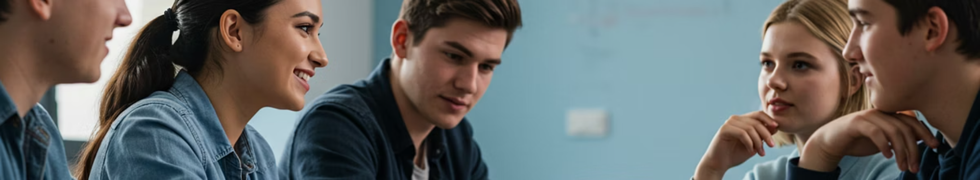
Pengajaran untuk Pelajar Hari Ini
Iman dalam Pendidikan
Hormat Kepada Semua
Kerendahan Hati
Percaya bahawa Tuhan boleh membantu dalam peperiksaan dan cabaran pembelajaran.
Menghargai semua individu tanpa mengira latar belakang, seperti perwira dan hamba.
Bersikap rendah hati dalam pencapaian dan kedudukan, seperti perwira berpangkat tinggi.

Slide 20
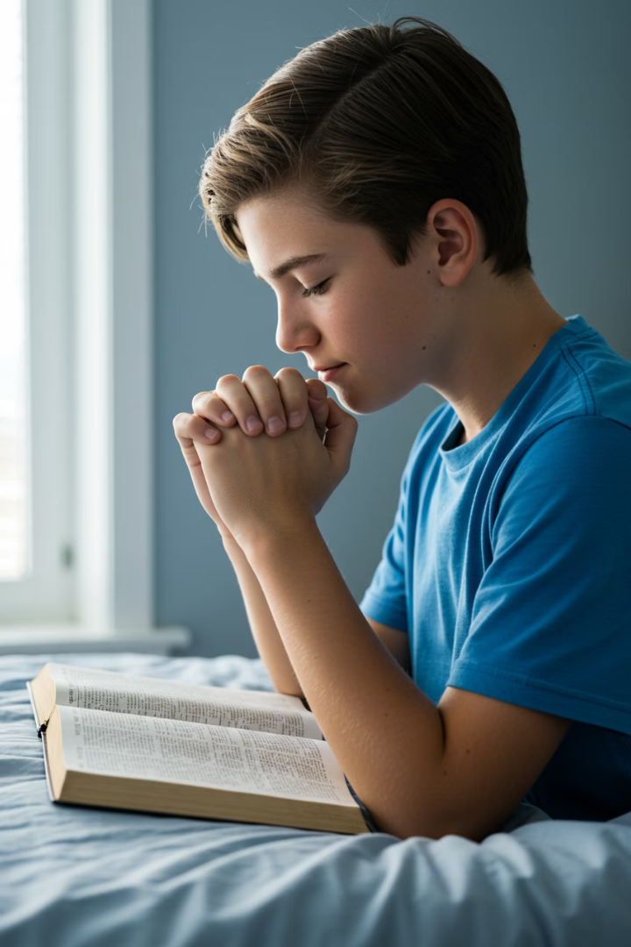




Cara Mengaplikasikan Iman
Doa Dengan Iman
Berdoa dengan keyakinan bahawa Tuhan mendengar dan mampu menolong.
Baca Firman
Menyelidiki Alkitab untuk menguatkan iman seperti perwira yang tahu kuasa Yesus.
Tindakan Beriman
Melakukan perbuatan baik terhadap orang lain sebagai bukti iman yang hidup.
Hadapi Cabaran
Menghadapi masalah dengan keyakinan bahawa Tuhan boleh mengatasi apa jua halangan.

Slide 21


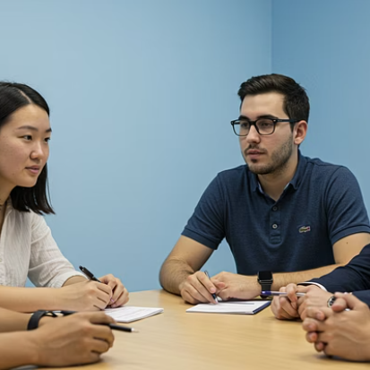

Soalan Perbincangan Kelas
1. Bagaimana anda boleh menunjukkan iman seperti perwira Roma dalam kehidupan sekolah?
2. Mengapa kerendahan hati penting dalam hubungan kita dengan Tuhan?
3. Apakah halangan yang perlu kita atasi untuk memiliki iman yang besar?

Slide 22
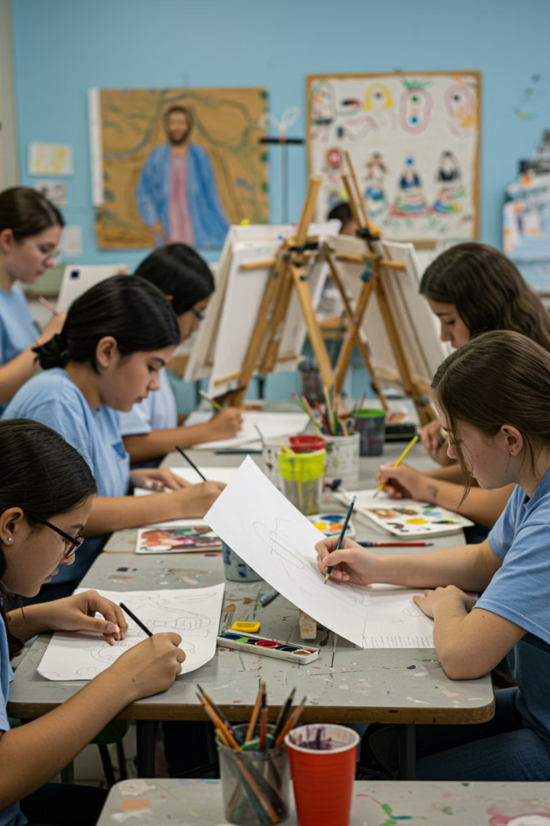
Aktiviti: Lukis Kisah
Pilih Watak
Pilih satu watak dari kisah ini: Yesus, perwira, hamba, atau orang Yahudi.
Reka Adegan
Lukis adegan penting yang menunjukkan iman atau kerendahan hati.
Tambah Petikan
Tuliskan satu ayat dari Lukas 7:1-10 yang berkaitan dengan lukisan anda.
Kongsi Dalam Kumpulan
Terangkan makna lukisan dan apa yang anda pelajari kepada rakan-rakan kelas.

Slide 23

Refleksi: Bagaimana Saya Boleh Menjadi Seperti Perwira?
1
Kenalpasti Kekuatan Iman
2
Praktikkan Kerendahan Hati
3
Tunjukkan Belas Kasihan
Fikirkan bidang di mana anda perlu meningkatkan iman dalam Tuhan.
Tuliskan cara konkrit untuk bersikap lebih rendah hati di sekolah.
Rancang satu perbuatan baik untuk membantu seseorang yang memerlukan.

Slide 24
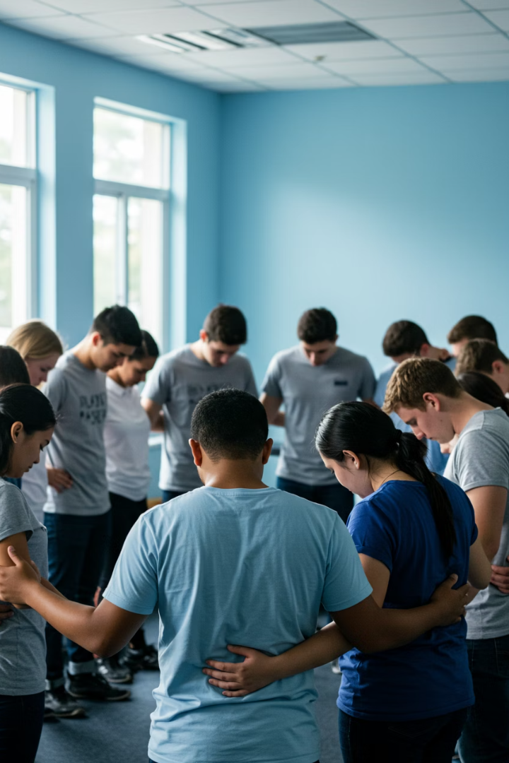
Doa Penutup
Ya Tuhan, kami berdoa untuk iman seperti perwira Roma. Ajar kami untuk percaya pada kuasa-Mu meskipun kami tidak melihat-Mu secara fizikal. Bantu kami bersikap rendah hati dan mengasihi semua orang seperti perwira mengasihi hambanya. Dalam nama Yesus kami berdoa, Amin.
Mari kita tutup pelajaran dengan menundukkan kepala dan berdoa bersama-sama.

Slide 25
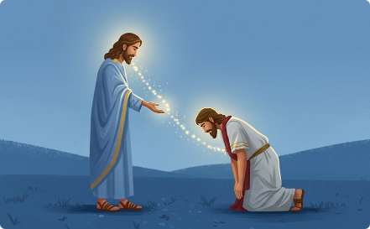
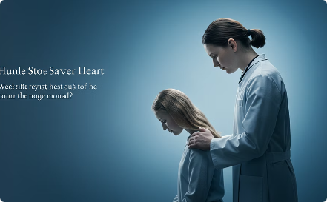

Rumusan Pelajaran
Iman Sejati
Iman perwira menunjukkan kepercayaan mendalam kepada kuasa Yesus tanpa bukti visual.
Kerendahan Hati
Walaupun berpangkat tinggi, perwira rendah hati di hadapan kuasa yang lebih besar.
Kuasa Tanpa Batas
Kuasa Yesus melampaui batasan fizikal, budaya, dan status sosial.

Slide 26

Kunci Utama Minggu Ini
1
2
Iman Besar
Kerendahan Hati
Iman yang sejati boleh menghasilkan mukjizat dalam kehidupan kita.
Mengakui keterbatasan kita membuka pintu kepada kuasa Tuhan.
3
Kasih Universal
Kasih Tuhan tersedia untuk semua orang tanpa mengira latar belakang.
Ingatlah bahawa "Iman besar menghasilkan keajaiban" dalam setiap aspek kehidupan kita!

